Slide 1
Canvas и SVG
Выполнила:
Студентка 2 курса
Мельникова Татьяна

Slide 2
SVG - язык для описания векторной графики в XML
Canvas - элемент HTML5, предназначенный для создания растрового двухмерного изображения при помощи скриптов

Slide 3
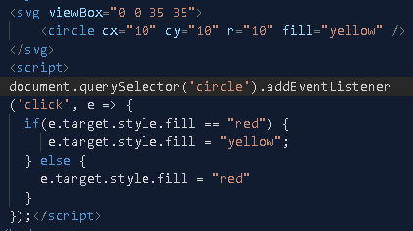
SVG - часть DOM, его элементы доступны в JavaScript, к ним можно привязать слушатель событий
Пример. Круг меняет цвет после клика.

Slide 4
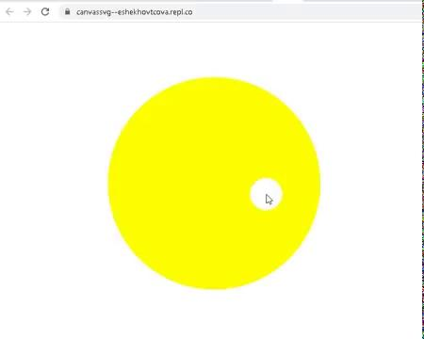

Slide 5
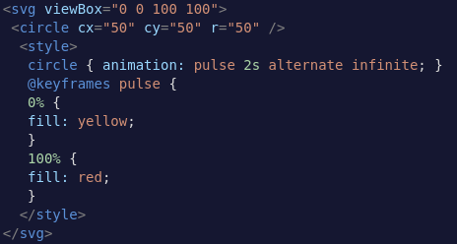
В SVG можно использовать CSS анимацию
Круг, меняющий цвет

Slide 6
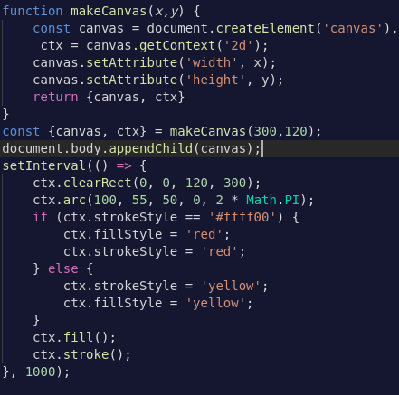
Сделать анимацию в Canvas сложнее:

Slide 7
Другие преимущества SVG
При масштабировании качество изображений не меняется
Возможность индексирования поисковыми системами

Slide 8
Преимущества Canvas
Возможность попиксельной работы с изображением
Высокая скорость рендеринга

Slide 9
Canvas применяется для:
Редактирования изображений
Создания растровой графики
Создания игровой графики, такой как спрайты и фоны
SVG:
Создания интерфейсов веб-приложений, не зависящих от разрешения экрана
Разработки анимации
Создания графиков и диаграмм
Редактирования векторных изображений

